Slide 1
„Was du betrittst ist heiliger Boden“
Identität angesichts einer Kultur des Anderen und Fremden

Slide 2
Ruth C. Cohn und „ihre“ TZI

Slide 3

Hermeneutik menschlicher Veränderung
ES
Kollektive Veränderungen
GLOBE
Ich
Wir
Individuelle Veränderung

Slide 4
1. Prägende Traditionsumbrüche und veränderte Kontexte

Slide 5
1.1. Das Ende der großen Erzählungen und das Bewusstsein von Individualität und Pluralität
„Im Menschen wird die Besonderheit, die er mit allem Seienden teilt, und die Verschiedenheit, die er mit allem Lebendigen teilt, zur Einzigartigkeit, und menschliche Pluralität ist eine Vielheit, die die paradoxe Eigenschaft hat, dass jedes ihrer Glieder in seiner Art einzigartig ist.“ (Hanna Arendt)

Slide 6
2. Die aufkommende Angst vor der Vielheit, „frei flottierende Unsicherheit“ und die Suche nach „starken“ Männern/Frauen

Slide 7
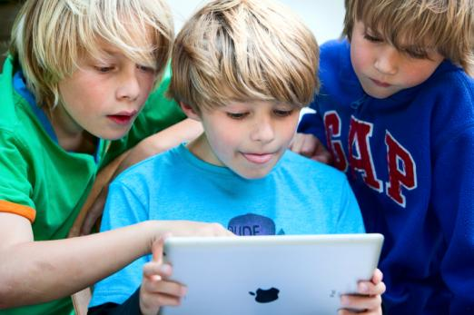

3. Zwischen on-line und off-line: Die Ambivalenz der digitalen Welt in den sozialen Medien

Slide 8
2. Verändertes Menschsein – veränderte Menschen

Slide 9
2.1. Von der stabilen Ich-Identität zur pluralen und fragmentarischen Identität
„Multiple religious belonging may have been the rule rather than the exeption, at last on a popular level.“ (C. Cornille)
„Wir sind immer zugleich auch gleichsam Ruinen unserer Vergangenheit, Fragmente zerbrochener Hoffnungen, verronnener Lebenswünsche, verworfener Möglichkeiten, vertaner und verspielter Chancen. Wir sind Ruinen auf Grund unseres Versagens und unserer Schuld ebenso wie auf Grund zugefügter Verletzungen und erlittener und widerfahrener Verluste und Niederlagen.“ (H. Luther)

Slide 10
2.2. Die Bürde des Individuums in der Leistungsgesellschaft alles allein lösen zu müssen
„Unternehmerisch sein ist der Ausgang des Menschen aus seiner selbst verschuldeten Unproduktivität. Unproduktivität ist das Unvermögen, sich seines menschlichen Kapitals ohne Leitung eines anderen zu bedienen. Selbstverschuldet ist diese Unproduktivität, wenn die Ursache derselben nicht am Mangel an Humankapital, sondern am Mangel an Entschlossenheit und Mut liegt, sich seines Humankapitals ohne Leitung eines anderen zu bedienen.“

Slide 11
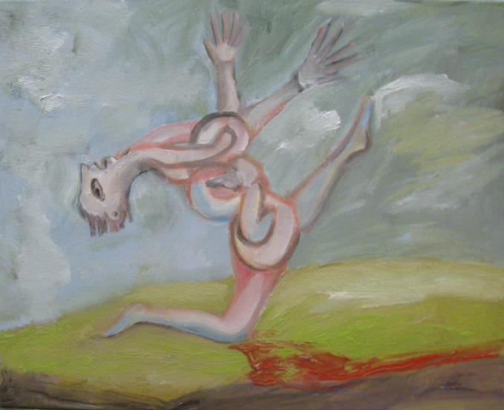
2.3. Dem „verknoteten“ Subjekt „dritte Räume“ eröffnen

Slide 12

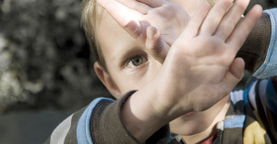
3. In Ehrfurcht vor dem “heiligen Boden” dem Anderen und Fremden begegnen

Slide 13
1. Prägende Traditionsumbrüche und veränderte Kontexte
Traditionsumbruch
Tradition/Globe
Globe
1.1. Das Emde der großen Erzählungen
und das Bewusstsein von Individualität und Pluralität
2.2. Die aufkommende Angst vor der Vielheit, „frei flottierende Unsicherheit“ und die Sehnsucht nach „starken“ Männern/Frauen
3. Zwischen online und offline: Die Ambivalenz der digitalen Welt

Slide 14
2. Verändertes Menschsein – veränderte Menschen
Ich - individuell
Ich - kulturell
Ich - operativ
2.1. Von der stabilen Ich-Identität zur pluralen und fragmen-tarischen Identität
2.2. Die Bürde des Individuums in der Leistungsgesellschaft, alles allein lösen zu müssen
2.3. Dem „verknoteten Subjekt“ „dritte Räume“ eröffnen

Slide 15
3. In Ehrfurcht vor dem „heiligen“ Boden dem Anderen und Fremden begegnen

